Slide 1
Author/ Email: Author's name/Author's email
Version: V1.0(20YYMMDD)

Slide 2
功能描述
每分钟统计一次yarn中job的map，hdfs读写，资源占用情况。根据这些指标杀掉风险任务。
YarnMonitorC30_20170404.rar map大的杀掉；运行时长超过8个小时的杀掉。

Slide 3
编译
1.使用eclipse编译。
2. Mapred.rar 打包为Mapreduce2.jar ，不要lib库。入口是CLI2.java
3. YarnMonitorC30_20170404.rar 打包为jobsql.jar， 不要lib库。入口是YarnMonitor.java

Slide 4
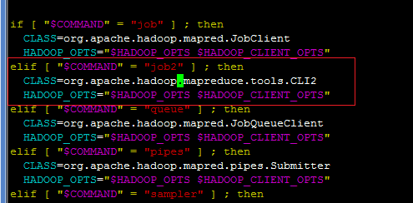
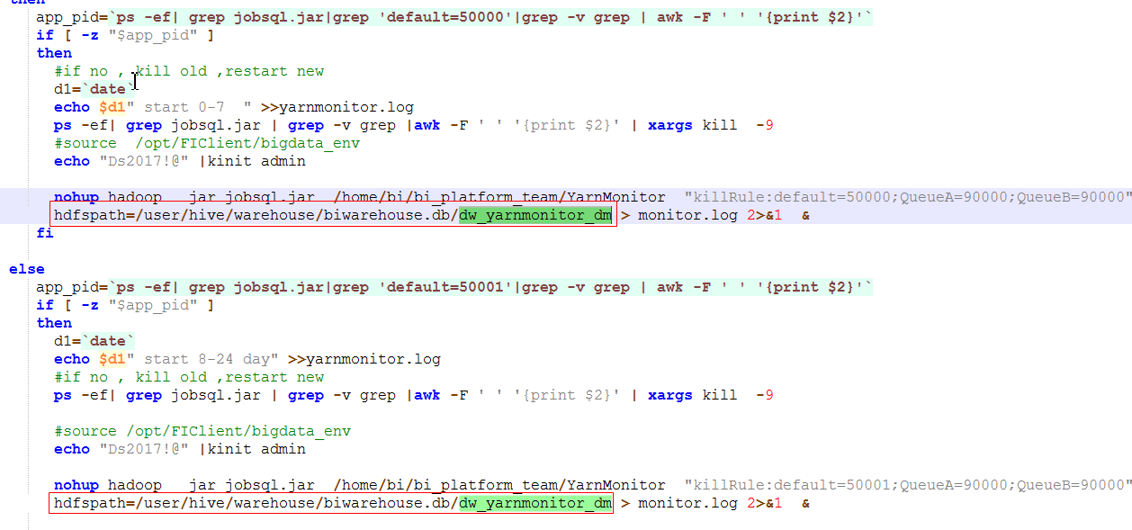
配置与运行
Mapreduce2.jar放到FI 客户端如下位置
2.修改FI 客户端 /HDFS/hadoop/bin/mapred，增加红色框中的小节
3.建表dw_yarnmonitor_dm， 见dw_yarnmonitor_dm.sql
4.修改YarnMonitor/start_yarnmonito.sh，红色方框为dw_yarnmonitor_dm表的路径。

Slide 5
5.添加3年的分区。
nohup ./start_yarnmonitor.sh &

